Slide 1


底部启动，控盘主升①
9月15日 20:15
苏柏安
执业编号:A1120619080002
基金从业编号：A20250613005386
经传投资顾问，金融专业出身，坚持以资金推动论为研究核心，擅长主题风口擒龙头，独创软件经典战法：三色/三紫战法、价值龙头战法等，提倡用简单的方法稳健获利，同获2022/2024/2025年度经传金牌投顾。

Slide 2
01/
02/
03/
行情解读
底部启动思路
操作注意事项

Slide 3
01
行情解读

Slide 4
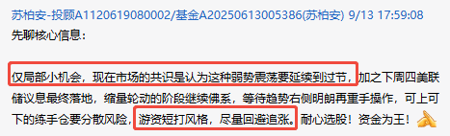
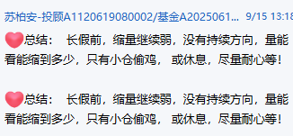
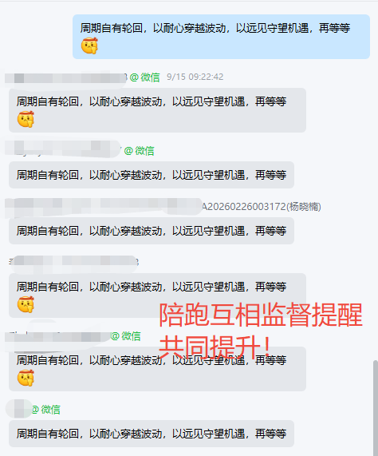
缩量横盘，等待资金
9月13日
9月7日
提醒自己，提醒执行力 ！
用好软件工具，在市场比看谁犯的错少，自然收获就大！
下雨要带伞，天寒要衣裳，天晴备干粮，凡事早打算，莫等遇事再慌忙

Slide 5
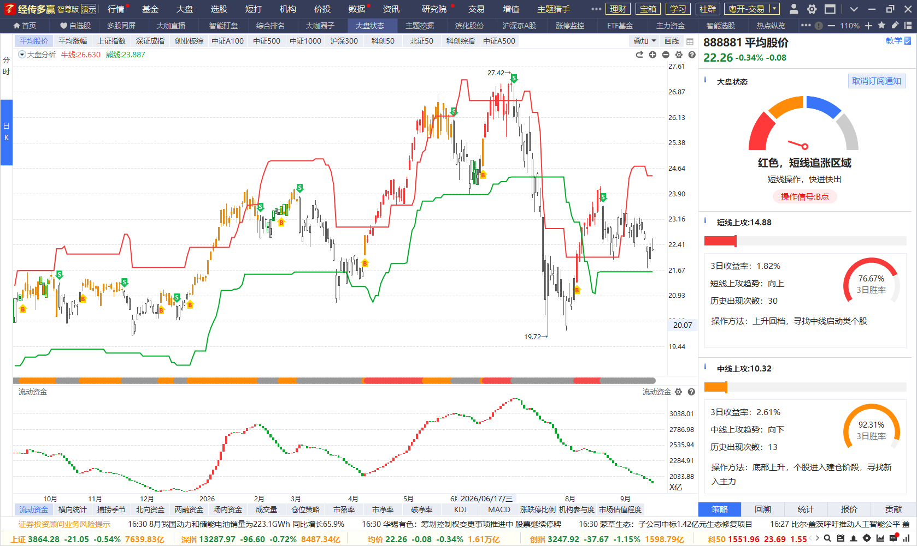
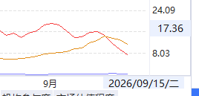
学习为主，心态放平！
量增价涨，重仓抓主流板块+中军龙头做波段，机构行情持续赚钱
中线上攻（控盘+趋势股走强）
短线上攻（短线创新高胜率增加）
小仓偷鸡的盘面。 给你偷鸡偷成了，冲高赚个白菜钱 不贪。 偷鸡不成蚀把米 也要认。
量减价横，结构性机会游资行情，主流休整，投机抓小票，比如电力/农业/零售等

Slide 6
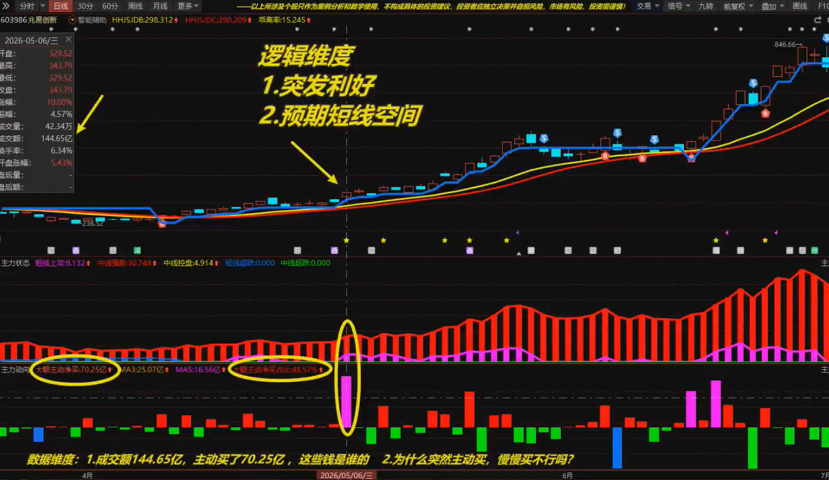

聊心态 聊执行力
茶需慢慢熬，心急则味散；股需耐心炒，心急则被套
学习战法遇到股票失败，不要掉信心！
坚持理念方法：大赚小亏+坚持方法正确，坚持概率模式
只做强势资金的个股，有资金有机会，没资金没机会，买套也要套在强势股才有可能解套
案例不作推荐

Slide 7
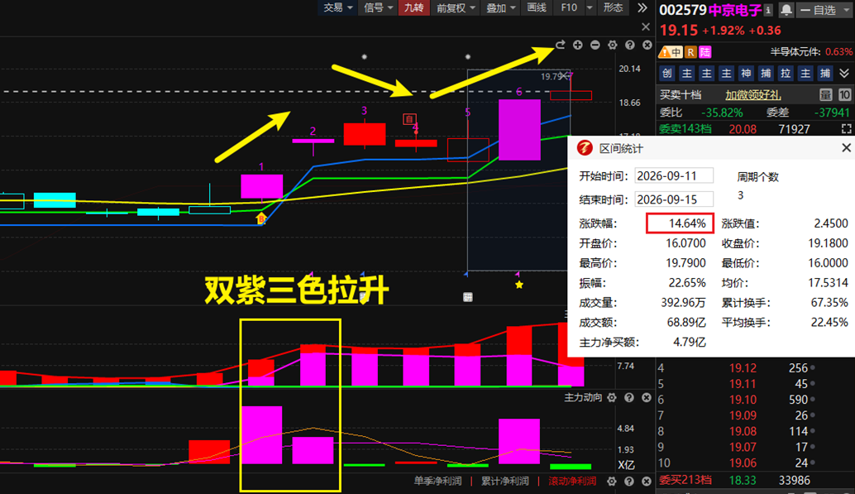



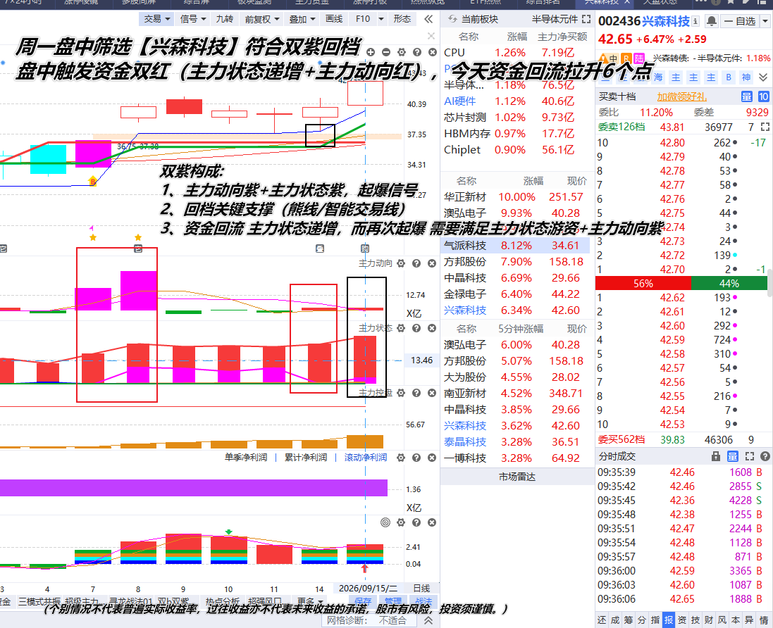
短线双紫学习回顾
案例不作推荐
案例不作推荐
拆解个股拉升逻辑：
① 涨停启动时符合双紫信号 = 主力动向紫+主力状态紫；
② 回踩过程中资金小幅流出，是洗盘，若跌破熊线支撑走；
③ 资金回流拉升，其中主力状态 红紫递增；

Slide 8
02
底部启动思路

Slide 9
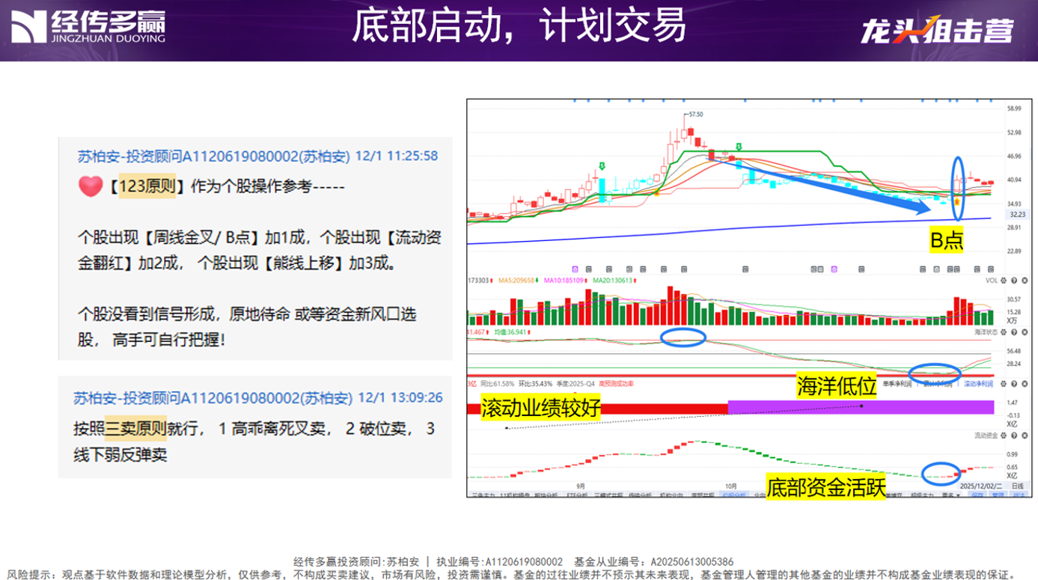
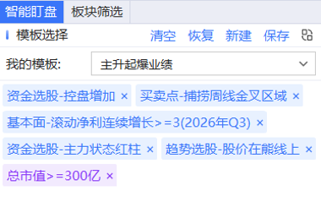
业绩成长+底部启动+周金叉+控盘资金

Slide 10
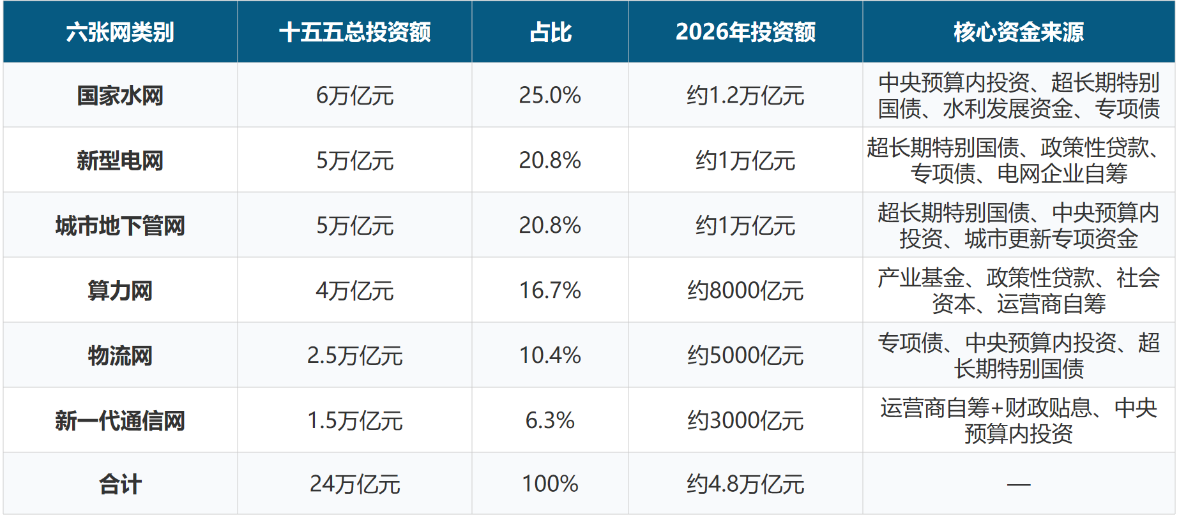
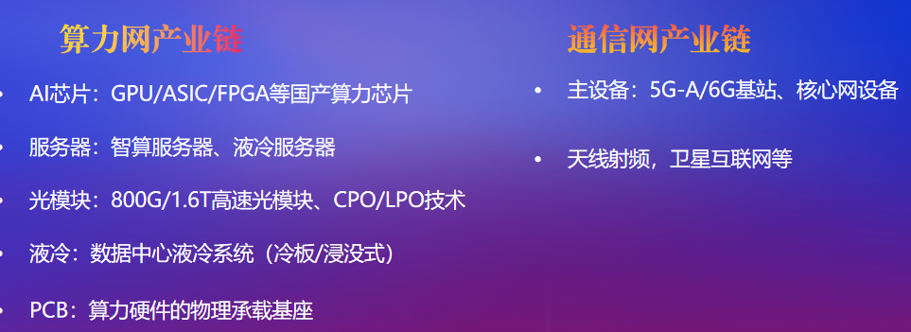
算力网+通信网是重中之重

Slide 11
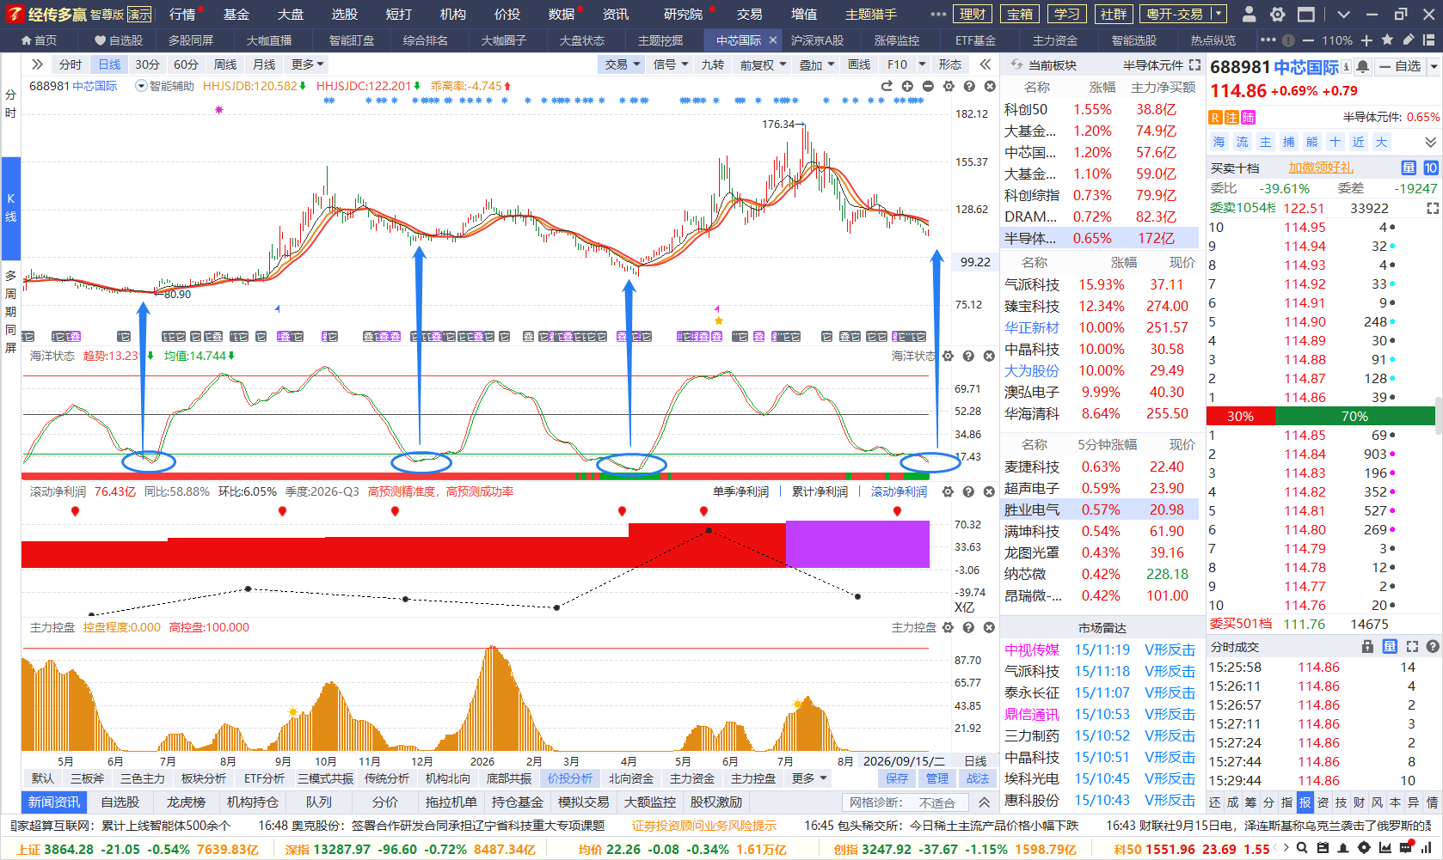
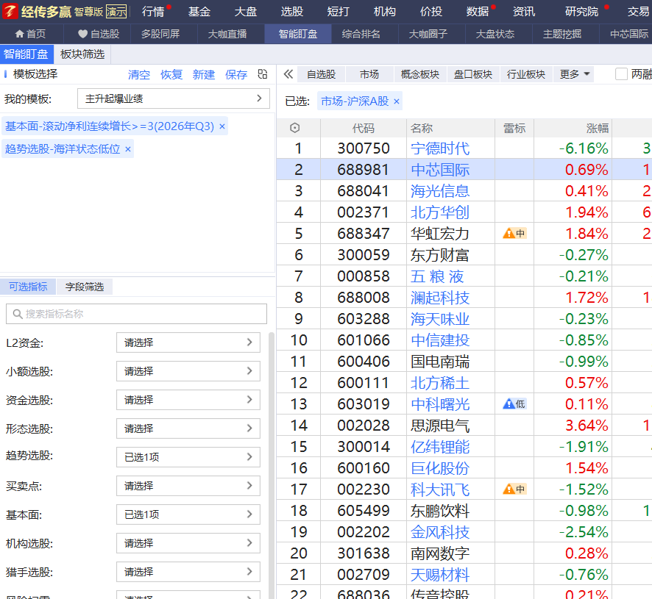
业绩成长+底部+行业龙头+受伤主力
国产芯片，公司是中国大陆技术最先进、规模最大的晶圆代工企业。半年报营业收入：386.35 亿元，同比 + 19.44%。 归母净利润：44.67 亿元，同比 + 94.16%

Slide 12
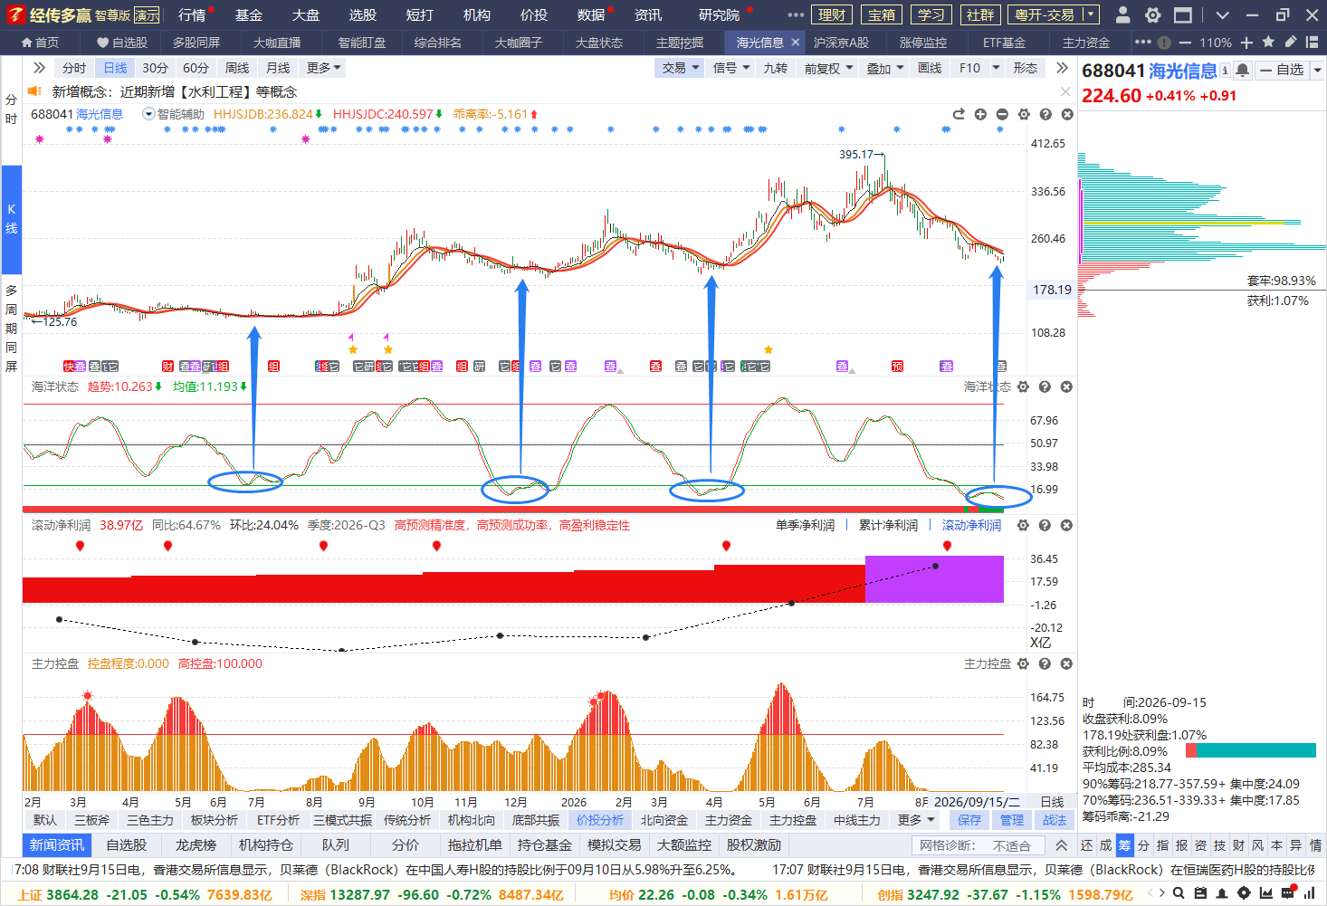
业绩成长+底部+行业龙头+受伤主力
国产算力，赛道高景气+双芯业务基本面质变+稀缺性估值溢价‌，026年上半年公司实现营业收入‌90.99亿元‌，同比增长66.52%；归母净利润‌17.98亿元‌，同比增长49.69%

Slide 13
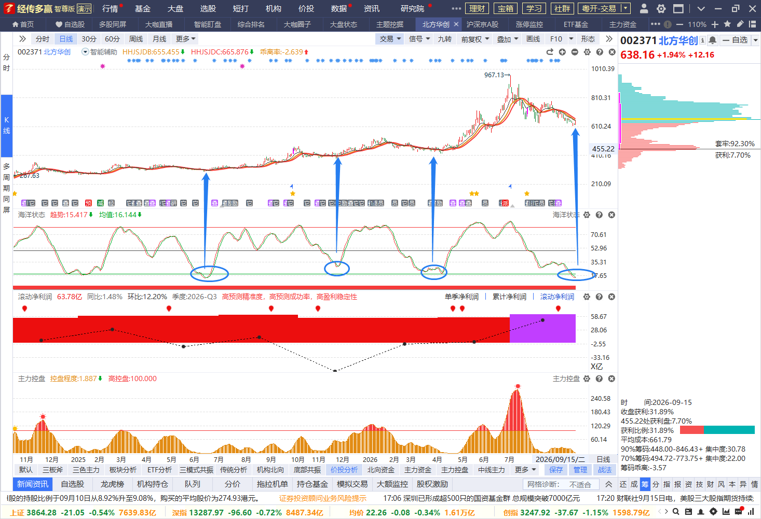
业绩成长+底部+行业龙头+受伤主力
AI驱动国产替代，行业景气度上行+国产替代确定性溢价+平台型龙头的稀缺性壁垒，2026年上半年在手订单超‌820亿元‌，同比增长58%，上半年新签订单同比增速超100%，订单储备已覆盖至2027年，业绩增长的能见度极高。

Slide 14
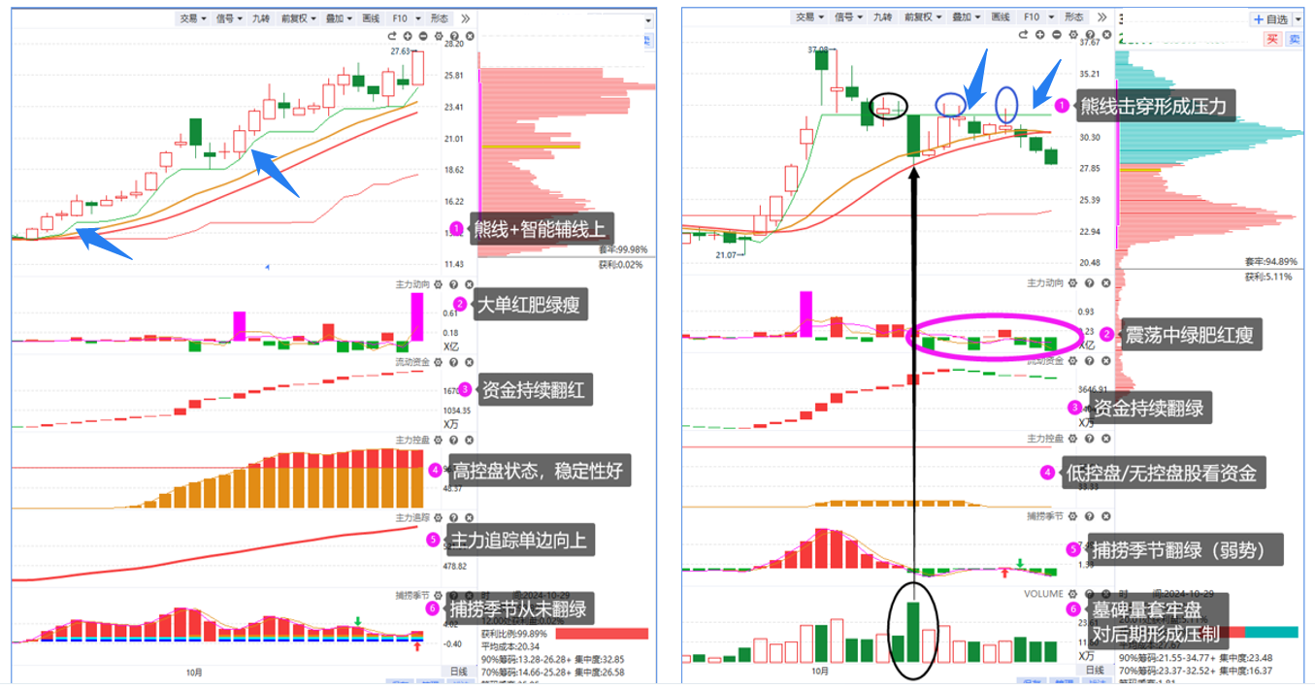
看懂机会看懂风险，剩下是执行力

Slide 15
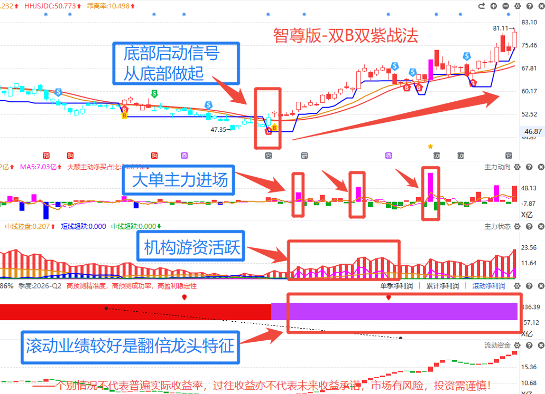
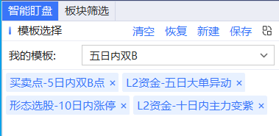
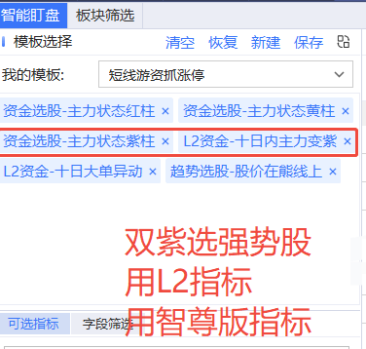
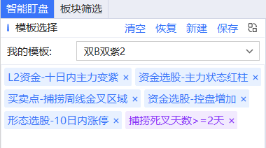
短线-双B双紫（强者恒强）

Slide 16
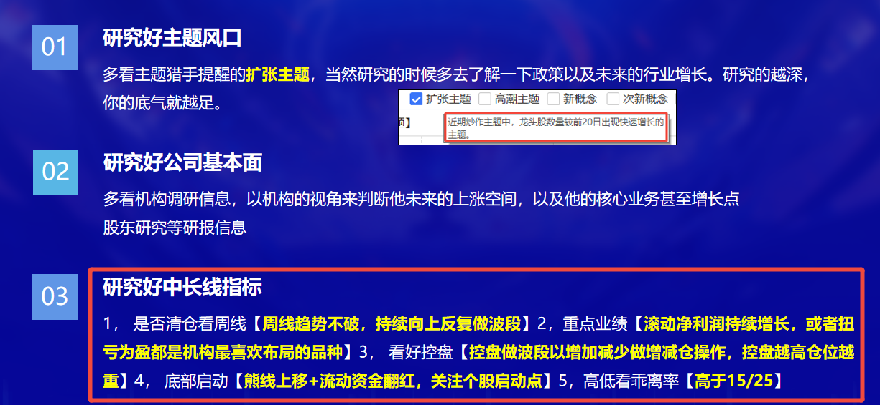
中长逻辑，做好未来的投资

Slide 17
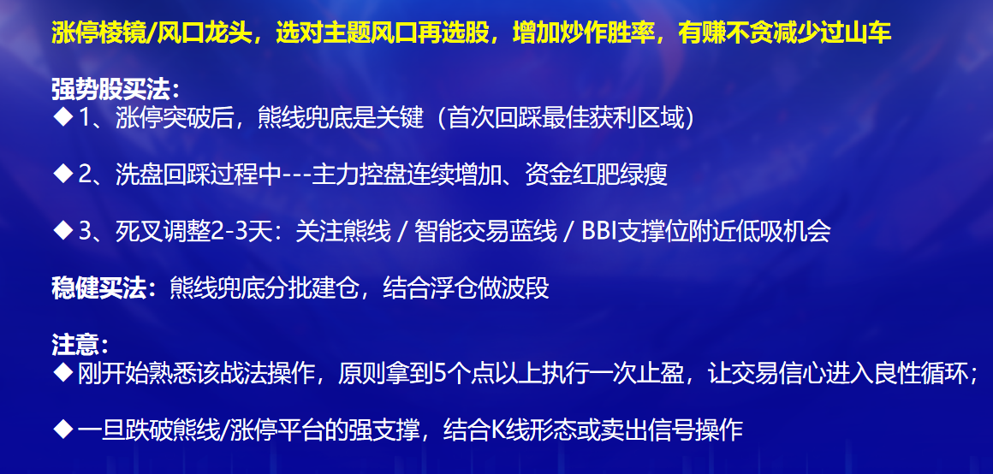
短线逻辑，龙头/涨停股

Slide 18
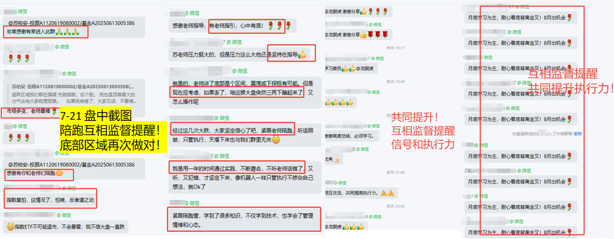
一人单干很累！互相监督提醒，共同提升执行力

Slide 19


Slide 20
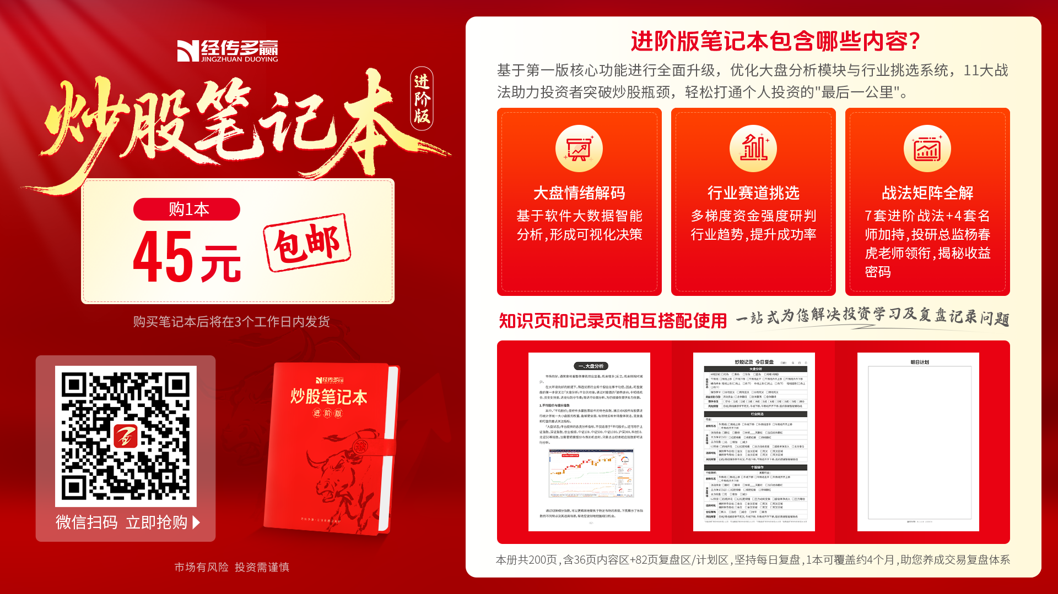

Slide 21
03
操作注意事项

Slide 22
炒股心法
1.锁定政策大方向，尽量专注某几个热点主题做好研究（一定要坚持看主题分析）。
2.一旦出现主题行情机会，一定要重视选股机会（政策、趋势、资金、人气、涨停等）
3.平时买股不要超过3只，行情再好买股也不超过5只。人的精力是有限，股票越多，操作越不稳定，通常越容易亏钱。
4.散户之所以能赚钱，就是一波行情/一只个股把波段做好了，敢于上仓位，敢于止盈止损。
(重点在于选股操作的盈利模式)，时时刻刻要记住保护本金最重要，其次是保护利润。
5.选择大于努力，个股选对行业、业绩、热点、资金（只赚能力圈范围内的钱） 。

Slide 23
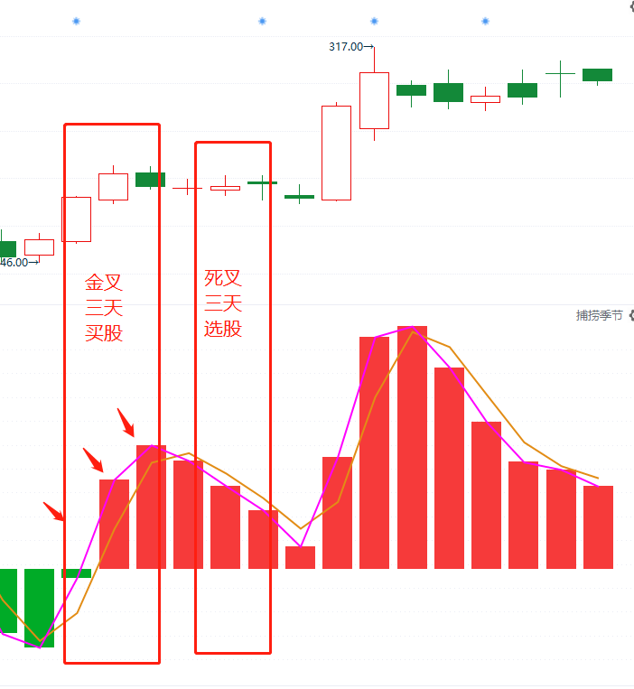
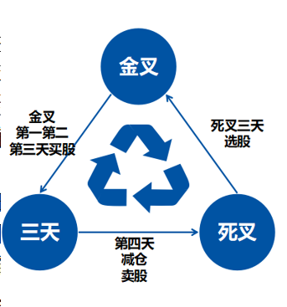
交易小结
买卖点---捕捞季节（3天原则）
买股是建立在趋势+资金都符合的阶段，做大概率的事情才能有好的预期
买股
1、买在捕捞季节死叉末端的回档，资金保持（一般死叉数柱子3-4根是调整充分）
特别注意：金叉出现之前的埋伏买股，都只能买一次，而且是底仓。金叉形成确认再加仓，利用浮仓操作。
2、稳健买点：智能辅助线/蓝线平台附近、金叉刚形成（柱子第1-2根合适，如金叉超过3-4根柱子之后，注意随时调整，乖离率高，谨慎追买，控制仓位）
告诉自己：回档买永远是更稳健，更省心；追高买需要控制仓位，执行力较高。
（好股票一定会有买点，追求波段，买不到一飞冲天。大阳线是符合预期，涨停是锦上添花）
一旦不及预期，预期之外的破位，观察资金和趋势是否都走坏，决定是否坚决离场，卖出保护本金

Slide 24
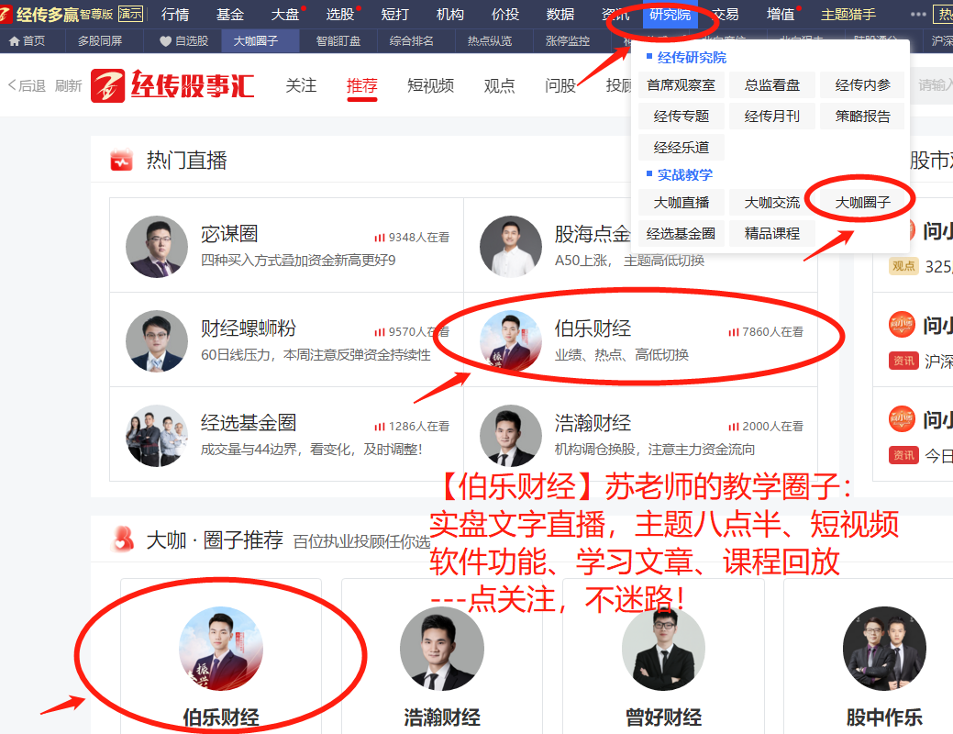
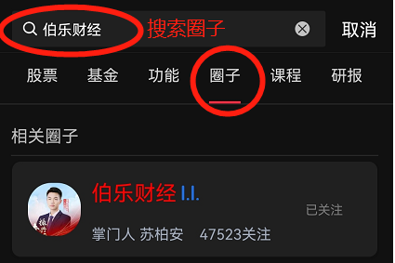
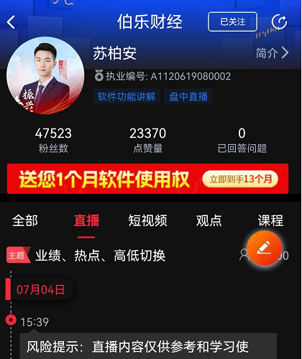

点关注，不迷路

